Slide 1
SILVER DATA LAB
EMPLOI ET POLITIQUE SOCIALE
Le taux d'emploi varie bien plus entre les régions de l'UE qu'entre les pays
L'emploi dans l'UE a atteint 76,1 % en 2025, à 1,9 point de la cible de 2030. Quels pays mènent, et où l'écart entre régions est le plus large.
Silver Data Lab Research Desk · Analyse statistique
Période de référence 2025 · Dernière mise à jour 2026-10-22
silverdatalab.com/fr/etudes/taux-d-emploi-regionaux-dans-l-ue
Notes:
Le taux d'emploi varie bien plus entre les régions de l'UE qu'entre les pays
L'emploi dans l'UE a atteint 76,1 % en 2025, à 1,9 point de la cible de 2030. Quels pays mènent, et où l'écart entre régions est le plus large.
Dernière mise à jour 2026-10-22
silverdatalab.com/fr/etudes/taux-d-emploi-regionaux-dans-l-ue

Slide 2
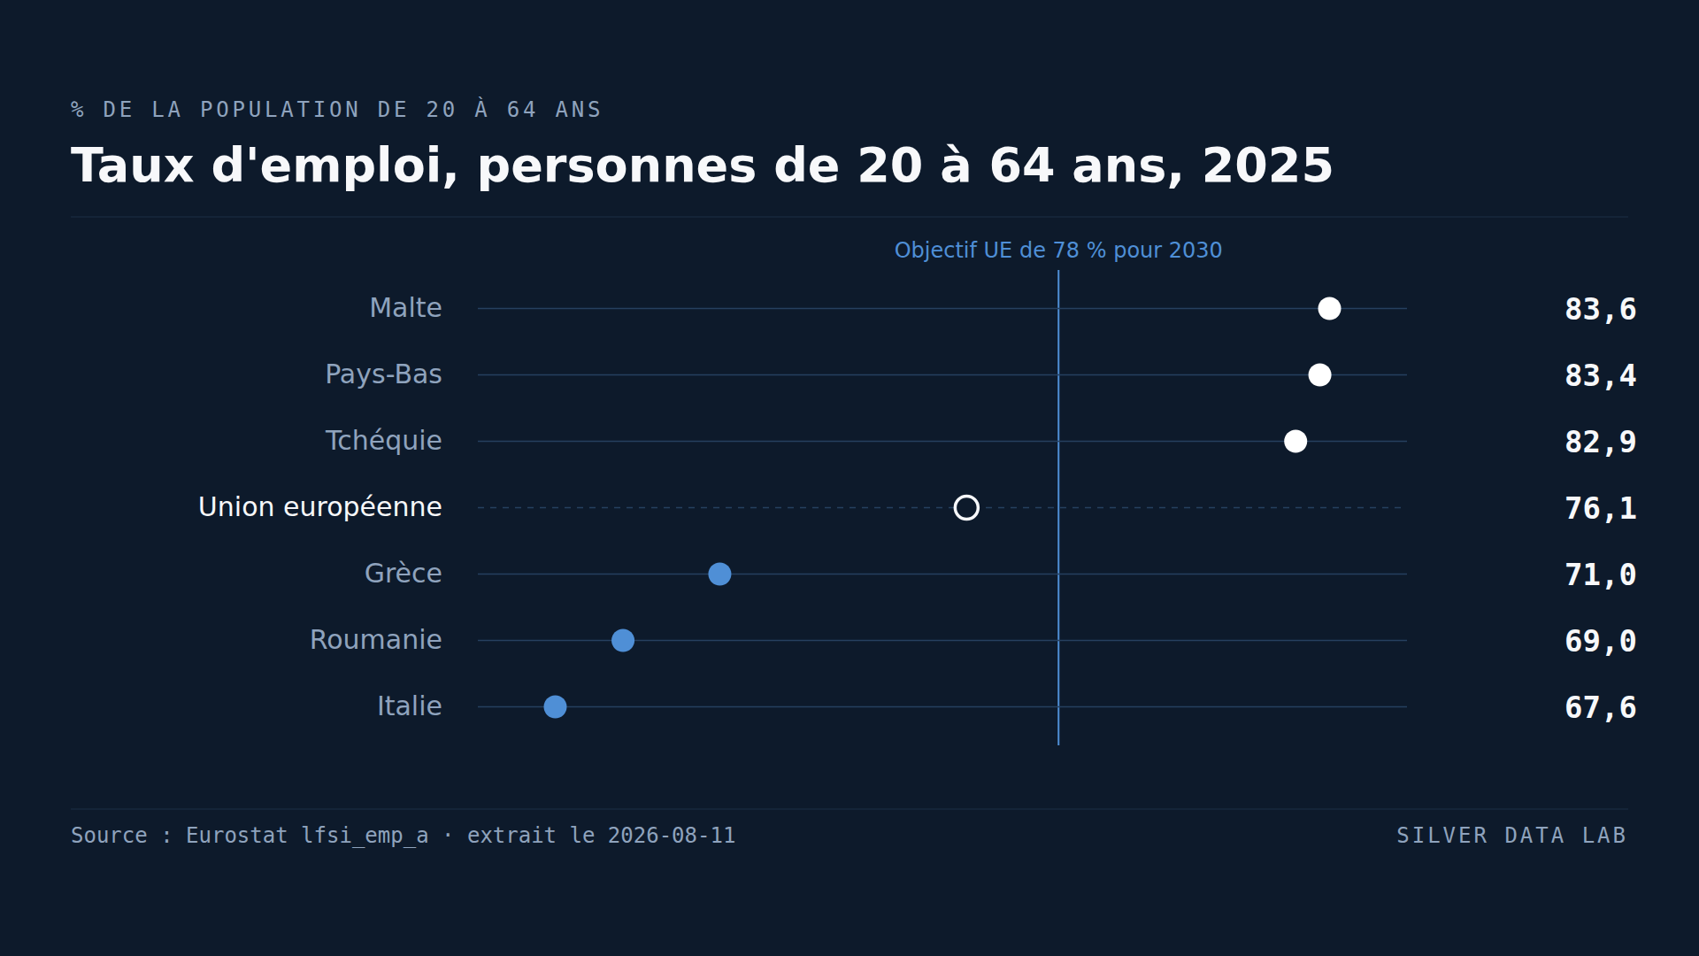
Notes:
Taux d'emploi des 20 à 64 ans en 2025, États membres de l'UE les plus hauts et les plus bas : Malte 83,6 %, Pays-Bas 83,4 % et Tchéquie 82,9 % au-dessus de la moyenne de l'UE de 76,1 %, et Grèce 71,0 %, Roumanie 69,0 % et Italie 67,6 % en dessous, à lire face à la cible européenne de 78 % pour 2030.

Slide 3
EMPLOI ET POLITIQUE SOCIALE
Chiffres clés
76,1 %
La cible de 78 % pour 2030 est à 1,9 point de pourcentage, après un gain de 0,4 point sur la dernière année.
Des personnes de 20 à 64 ans occupaient un emploi dans l'UE en 2025, soit 197,8 millions de personnes — le niveau le plus élevé depuis le début de la série en 2009.
Malte mène à 83,6 % et l'Italie ferme la marche à 67,6 %, soit un écart de 16,0 points de pourcentage entre l'État membre le plus haut et le plus bas.
La position de l'Italie tient au genre : à 58,0 %, les femmes italiennes enregistrent le plus faible taux d'emploi féminin de l'Union, et l'écart de 19,1 points avec les hommes italiens est le plus large de l'UE.
Notes:
Les distances régionales sont bien plus grandes que les nationales : 36,9 points entre la région au taux le plus élevé et la région comparable au taux le plus faible en 2025, contre 16,0 points entre États membres.

Slide 4
EMPLOI ET POLITIQUE SOCIALE
Taux d'emploi, personnes de 20 à 64 ans, 2025
Taux d'emploi (%)
Notes:
Taux d'emploi, personnes de 20 à 64 ans, 2025
Taux d'emploi (%)
Three highest and three lowest of the 27 EU Member States, with the EU aggregate for reference. The 2030 EU target is 78.0%.
Source : lfsi_emp_a

Slide 5
EMPLOI ET POLITIQUE SOCIALE
Taux d'emploi par région NUTS 2, personnes de 20 à 64 ans, 2025
Taux d'emploi (%)
Mayotte est plus basse que toutes les régions montrées, à 36,9 %, et en est exclue : elle est couverte par une enquête annuelle distincte, ce qui la rend non directement comparable au reste de la série.
Notes:
Taux d'emploi par région NUTS 2, personnes de 20 à 64 ans, 2025
Taux d'emploi (%)
Three highest and three lowest of the 244 EU regions with a published value, with the EU aggregate for reference.
Source : lfst_r_lfe2emprtn

Slide 6
EMPLOI ET POLITIQUE SOCIALE
Ce que ces chiffres ne disent pas
1
Une région invalide la version simple du classement
Mayotte enregistre 36,9 % en 2025, sous chacune des régions nommées ci-dessus. Elle est exclue du classement présenté ici parce qu'Eurostat la couvre par une enquête annuelle distincte, ce qui rend ses chiffres non directement comparables au reste de la série. Mayotte porte aussi un signalement de définition différente, mais ce n'est pas la raison de son exclusion et cela ne pourrait pas l'être : 46 des 244 régions le portent, dont toutes les régions françaises et toutes les régions espagnoles. L'exclusion est légitime ; ne pas l'énoncer ne le serait pas. Lue comme « les trois régions les plus basses de l'UE » sans cette précision, l'affirmation est fausse.

Slide 7
EMPLOI ET POLITIQUE SOCIALE
Ce que ces chiffres ne disent pas
2
Les résultats avant et après 2021 ne sont pas pleinement comparables
Une rupture de série intervient le 1er janvier 2021 avec l'introduction du nouveau cadre de l'enquête européenne sur les forces de travail. Les comparaisons qui traversent cette date — dont le point de départ de 2009 et les gains sur la décennie cités plus haut — portent cette discontinuité et doivent se lire comme un ordre de grandeur plutôt que comme une distance exacte. Une seconde rupture, bien plus étroite, est signalée en 2024, dans toutes les régions françaises et dans toutes les régions bulgares — 33 des 244 valeurs. Aucune des valeurs de 2025 ne porte ce signalement, de sorte qu'une comparaison entre 2024 et 2025 n'en est pas affectée.
3
Les chiffres régionaux sont établis par lieu de résidence
Eurostat attribue l'emploi régional par région de résidence habituelle, qui peut différer du lieu de travail. Dans les aires métropolitaines où les navettes domicile-travail sont nombreuses, cela gonfle les régions résidentielles autour d'une ville par rapport à la ville elle-même ; c'est un artefact de mesure et non un phénomène de marché du travail. Il ne doit pas être confondu avec l'exclusion réelle que montrent les indicateurs de jeunesse et de NEET.
4
Les chiffres de la Corse sont signalés comme peu fiables
L'échantillon de la Corse est trop petit pour soutenir des estimations régionales fiables, et Eurostat signale sa valeur en conséquence : en 2025, la Corse est la seule des 244 régions dont la valeur porte ce signalement. Aucun chiffre de cette page ne repose sur elle. Mayotte est le cas distinct évoqué plus haut : sa valeur n'est indiquée que pour dire pourquoi la région est exclue, jamais pour appuyer une affirmation.

Slide 8
EMPLOI ET POLITIQUE SOCIALE
Note méthodologique
Le taux d'emploi est la part de la population de 20 à 64 ans qui occupe un emploi. Le dénominateur est la population totale de cette tranche d'âge, non la population active — un taux de 76,1 % ne signifie pas que 23,9 % sont au chômage, puisque le reste comprend les étudiants, les aidants, les malades de longue durée et les préretraités.
La tranche d'âge est 20-64 partout, celle sur laquelle est définie la cible européenne pour 2030. La vue par défaut d'Eurostat pour le jeu de données régional est 15-64 et produit des chiffres inférieurs d'environ cinq points ; les deux ne sont pas interchangeables. Les deux extractions utilisées ici sont archivées sous data/eurostat/ avec leurs filtres consignés, de sorte que chaque chiffre de cette page peut être revérifié face au fichier dont il provient. Les chiffres nationaux et régionaux portent tous deux sur 2025, qui est la dernière année complète dans chacune des deux séries.
L'extraction nationale contient l'ensemble de la série publiée et les deux unités dans lesquelles l'indicateur est publié, le taux et les effectifs, de sorte que les 197,8 millions, les 67,3 % enregistrés pour 2009 et les gains de la dernière décennie se lisent dans le même fichier que les taux de 2025. La série propre à l'agrégat de l'UE commence en 2009, comme celle de chaque État membre à l'exception de la France, qui remonte à 2003, et de la Suède, qui remonte à 2005.
L'écart entre un pays et l'agrégat de l'UE, partout où il apparaît, est calculé par Silver Data Lab par soustraction et signalé comme dérivé. Il en va de même de tout autre décompte, écart, distance ou valeur centrale de cette page : les distances à la cible de 2030, l'écart régional, les décomptes d'États membres et de régions, et les totaux de valeurs signalées. Eurostat n'en publie aucun.

Slide 9
DONNÉES SOURCES
Le taux d'emploi varie bien plus entre les régions de l'UE qu'entre les pays
Employment and labour force by sex and age — annual data — Eurostat
Filtres appliqués : lfsi_emp_a · freq=A · indic_em=EMP_LFS · unit=PC_POP, THS_PER · age=Y20-64 · sex=T, F, M
Extrait le : 2026-10-22 · Source mise à jour le : 2026-09-10 · https://doi.org/10.2908/lfsi_emp_a
Employment rates by educational attainment level, citizenship and NUTS 2 region — Eurostat
Filtres appliqués : lfst_r_lfe2emprtn · freq=A · citizen=TOTAL · isced11=TOTAL · age=Y20-64 · sex=T · unit=PC
Extrait le : 2026-09-11 · Source mise à jour le : 2026-09-10 · https://doi.org/10.2908/lfst_r_lfe2emprtn
silverdatalab.com/fr/etudes/taux-d-emploi-regionaux-dans-l-ue · CC BY 4.0

